Slide 1
【資料２ー③】
大阪府都市基盤施設維持管理技術審議会
第２回 設備部会
《第１回全体検討部会 共通課題の検証》
大阪府都市基盤施設維持管理技術審議会 設備部会
14

Slide 2
■ 第１回全体検討部会 共通課題の検証
資料２－③
■点検等の課題
１．補修履歴等のデータの更なる蓄積・活用
◆設備の分野毎の現状
※第１回設備部会の提案
分 野 | 課 題 | 取組方針
下水道設備 | 点検データに基づいて設備の健全度を算出（定量化）できるシステムを導入しているが、点検時点の健全度の算出に留まっており、データを十分に活用できていない。 | 各種計測値（振動値、絶縁抵抗値など）をもとに傾向管理を行い、設備の劣化状況の判定に利用するなど、蓄積データの活用を進める。
河川設備 | 点検結果は電子化しているが、データ蓄積による活用が十分にできていない。 | 防災施設であり、常時稼働していないため、計測頻度は少ないが、各種計測値（振動値、絶縁抵抗値など）をもとに傾向管理を行い、設備の劣化状況の判定に利用するなど、蓄積データの活用を進める。
海岸設備 | 点検結果が紙による管理で、電子化できていないものがある。 | 防災施設であり、常時稼働しておらず、計測頻度は少ないが、点検結果の電子データ蓄積に努め、データ蓄積による傾向管理に利用し充実を図る。
道路設備 | ・点検結果が紙による管理で、電子化できていないも のがある。 ・点検データの活用が十分にできていない。 | ・メンテ委託にて実施している点検（月点検、年点検等）の結果 について、計測値の電子化を図る。 ・データ蓄積による傾向管理などに利用し、充実を図る。
公園設備 | ・指定管理者のデータは蓄積されているが、維持 管理DBへの登録が十分に出来ていない。 ・点検データの活用が十分にできていない。 | ・点検記録データを維持管理DBに登録し、データの共有を図 る。 ・データ蓄積による傾向管理などに利用し、充実を図る。
〇最終の取り組み方針
第１回設備部会の審議の内容を踏まえ、P8「これからの維持管理を見据えた蓄積データの活用方法を
検討」の取組方針に準じたデータの活用の取り組みを目指す。
15

Slide 3
■ 第１回全体検討部会 共通課題の検証
資料２－③
■点検等の課題
２．新技術の活用・導入を検討
※第１回設備部会の提案
国土交通省やデジタル庁においてデジタル技術を活用した維持管理などの取り組みが行われているところである。
ＡＩを活用した自動制御などの取り組みは、その動向に注視し、現在の制御システムとの違いなどを整理の上で、各現場や機場に合わせた、省人化や省力化につながる技術の導入検討を行っていきたい。
〇活用技術事例
NO. | 分野 | 取り組み事例 | 期待できる効果
１ | 河川 | 〇ダムや遊水池などの管理施設の遠隔制御、ＡＩ自動制御等の併用に対応し た高度な施設制御の技術研究開発が進められている。 〇雨量、河川水位等の予測値に基づく自動制御等を行うためのＡＩ活用等の 技術研究開発が進められている。 | 操作員の人員不足や浅い年数の経 験者への対応
2 | 河川 | 水門の開閉装置に振動センサーを取り付け、運転時のデータ収集と診断を実施 することで、機器の劣化状態の把握ができ適切な整備・更新時期を判断、提示 する。 また、WEBブラウザー上で、データの確認ができるため、確認場所の制約がない。 | 省人化と整備・更新の適切なタイミン グの提案。
3 | 共通 | アナログ計器前にカメラを設置し、AIアプリにより異常値を判断の上で警報を発報。 遠隔監視が可能となる。
4 | 共通 | アナログ計器のデータをスマホにて撮影し、画像データから計器の数値をデータ化し電子フォーマットに自動で記録。 異常値を感知した場合は、警報を発報し管理者に通知を行う。 | 点検にかける時間の削減と、記録書 作成の労力を削減
5 | 共通 | ドローンを用いた画像解析などを行い、劣化診断を行う。 | 点検時間等の省力化や高所等への点検が可能
人員の省力化
〇取り組み方針
第１回設備部会の審議の内容を踏まえ、 P7「デジタル技術の活用」「デジタル技術の活用方法を検討」
の取組方針のとおり。
16

Slide 4
■ 第１回全体検討部会 共通課題の検証
資料２－③
■予防保全の課題
3．目標管理水準が最適か検証が必要ではないか
4．優先度に基づき対策しても、一部施設は目標管理水準以下が増加
5．更新フローの見直しの要否を確認する
全体検討部会にて示した上記の共通課題について、現状を検証し評価を行う。
①点検頻度、損傷等級区分、健全度評価
②目標管理水準と維持管理手法（状態監視型、時間計画型等）
③重点化指標（優先順位付け）
④更新判定フロー
17

Slide 5
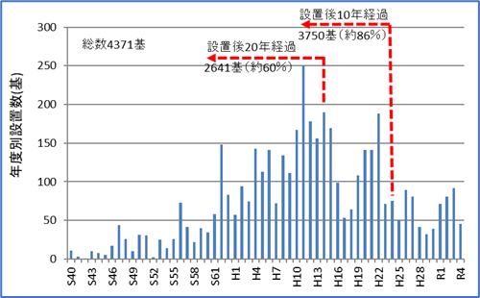
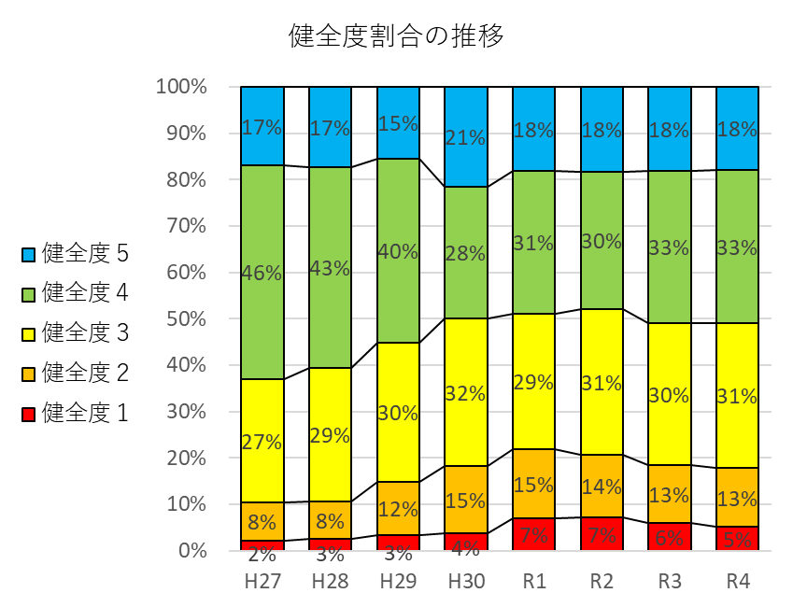
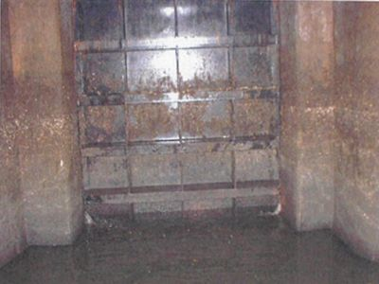
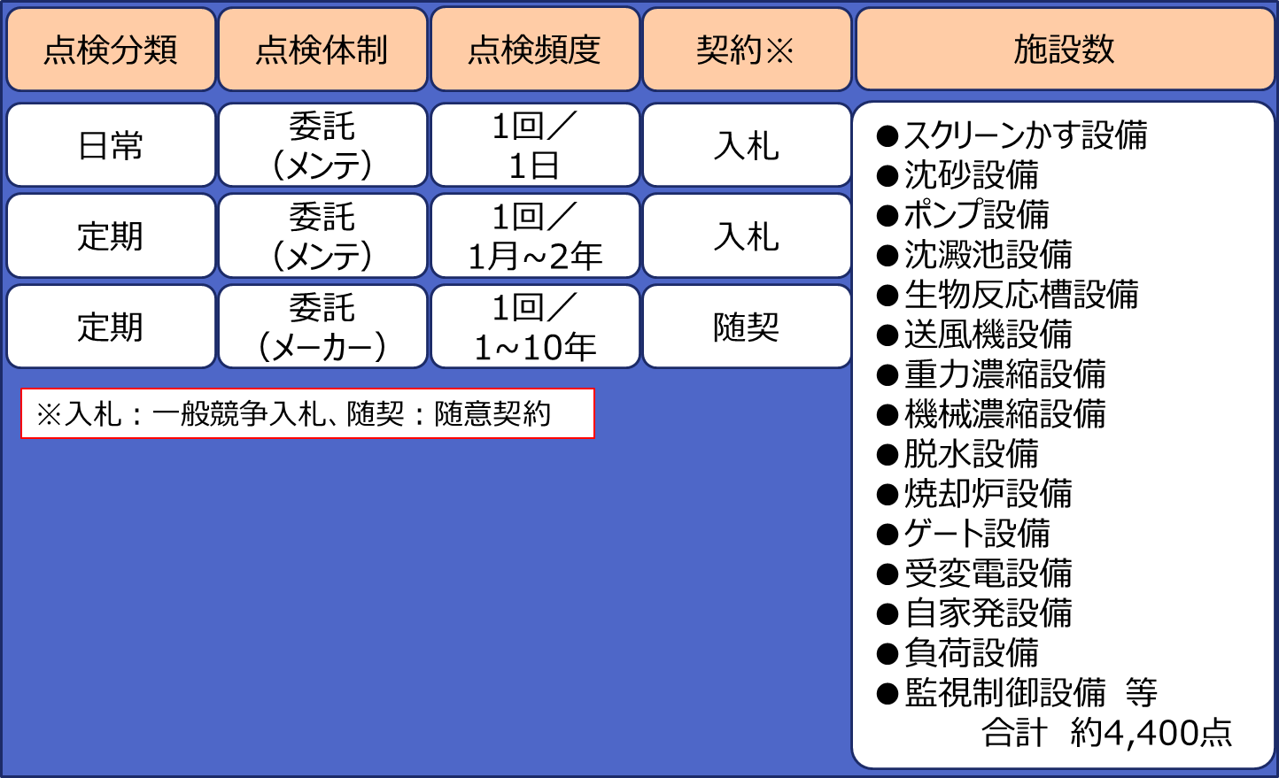
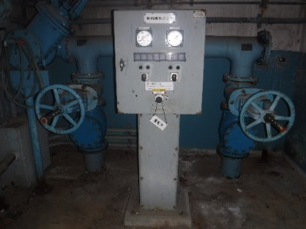
第１回全体検討部会 共通課題の検証（下水道設備）
資料２－③
■現状
①施設数の推移、施設の高齢化
令和6年３月末時点で、機械電気設備約4400点を管理
現状では供用後40年を超える施設が約6割。
②施設状態
計画的取組により、R１より健全度２以下の設備の改善を行い機能維持に努めている。
大阪府流域下水道設備 年度別設置数
■点検
②健全度
・健全度判定要領に基づき評価を実施（機械・電気）
①点検および実施頻度
②主な損傷状況
機械設備 ゲート
健全度 | 状態 | 機械設備の場合
５ | 良い | 問題なし
４ |  | 摩耗、発錆等若干の劣化が確認できる
３ |  | 主要部品などの摩耗、発錆、腐食等が更に進行し、 大規模補修が必要な状態
２ |  | 根幹部品などの補修や部分更新では対応できない 箇所で腐食、摩耗等の劣化が著しい
１ | 悪い | 動かない（機能停止）又は、主機の仕様変更により 使用不可
健全度 | 状態 | 電気設備の場合
５ | 良い | 処分制限期間を超過していない
４ |  | 標準耐用年数を超過していない
３ |  | 府平均使用年数を超過していない
２ |  | 府平均使用年数を超過している
１ | 悪い | ・対象機械設備が更新されるために更新必要 ・計画期間内に必要部品の供給が停止される、若しくは既に停止されている ・計画期間内に動作停止する可能性があると予想される、若しくは既に停止している ・ソフト陳腐化等により更新せざるをえない
電気設備 操作盤
18

Slide 6
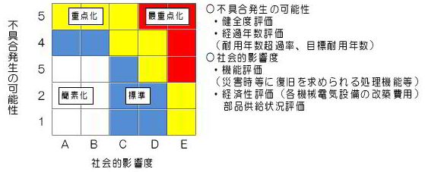
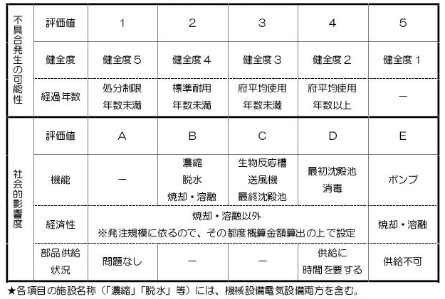
第１回全体検討部会 共通課題の検証（下水道設備）
資料２－③
■管理水準
■重点化（優先順位）
重点化（優先順位）は、平時における施設の特性（構造等）や状態（健全度）、利用環境などの不具合発生の可能性と、不具合が起こった場合の人命や社会的被害の大きさの組み合わせにより設定する。
区分 | 基本方針編における定義 | 下水道施設における定義
目標管理 水準 | ・管理上、目標とする水準 ・これを下回ると補修等の対策を実施 ・目標管理水準は、不測の事態が発生した場合でも対応可能となるよう、限界管理水準との間に適切な余裕を見込んで設定する | ・改築の目標とする水準 ・これを下回ると、改築を実施 ・改築手法（更新、長寿命化）はLCCが安価になる方を選択 ・不測の事態が発生した場合でも対応可能となるよう、限界管理水準との間に適切な余裕を見込んで設定
限界管理 水準 | ・施設の安全性・信頼性を損なう不具合等、管理上、絶対に下回れない水準 ・一般的に、これを超えると大規模修繕や更新等が必要となる | ・施設の機能を確保できる限界水準であり、絶対に下回れない水準 ・これを下回らないよう、改築を実施
【重点化指標の設定整理表】
【目標管理水準および限界管理水準の考え方】
維持管理水準の設定については、安全性・信頼性やLCC最小化の観点から
設備の特性や重要性を考慮し、目標とする管理水準を適切に設定
19

Slide 7
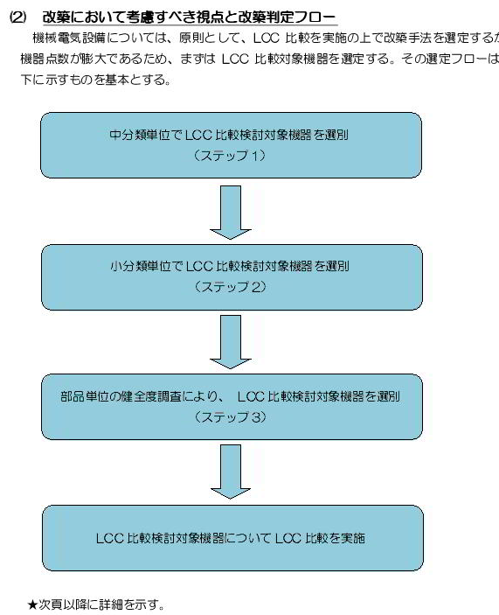
第１回全体検討部会 共通課題の検証（下水道設備）
資料２－③
■更新の考え方
20

Slide 8
更新の考え方を入れる
第１回全体検討部会 共通課題の検証（下水道設備）
資料２－③
■更新判定フロー
21

Slide 9
第１回全体検討部会 共通課題の検証（下水道設備）
資料２－③
■更新判定フロー
選別した機器のLCC比較検討手法（ステップ４）
●基本方針
2種類のアクションの累積費用を算定し、年当り費用の安価なものを選定
○アクション1：対象機器の各部品について、どれか1つでも交換必要となった時点で、機器全体において求められる性能を十分に発揮できなくなることから、機器単位の更新を行う
○アクション2：対象機器の各部品について、いずかの部品が交換必要となった時点でその部品のみ交換して健全度を回復させ機器単位の更新が必要な状態になるまで長寿命化させる
○累積費用の算定期間：当該機器の設置から更新までの年数（使用年数）とする）を評価年数とし、現時点から評価年数分経過するまでの期間
22

Slide 10
第１回全体検討部会 共通課題の検証（下水道設備）
資料２－③
〇＝取り組みを継続
△＝改善点あり。
〇評 価
凡例
NO. | 項 目 | 評 価 | 結果
1 | 点検頻度、損傷等級区分、健全度評価 | 健全度評価は「健全度５～１」の５段階の評価を行っている。設備単位での健全度の定義が明確になっていない。 「ストックマネジメント手法を踏まえた下水道長寿命化計画策定に関する手引き（案）」（平成25年9月、国土交通省水管理・国土保全局下水道部）に合わせた定義とする。 | △
2 | 目標管理水準と維持管理手法 （状態監視型、時間計画型等） | 目標管理水準は、5段階の内の上位から3段階目の3として、運転管理業者による常時監視および点検等により、確実な機能維持を行いながら、必要な補修や部分更新等を行う状態監視型の維持管理を実施している。 電気設備は、外部委託による点検にて機能維持に努めているが、状態の把握が難しいため、定期的に更新を行う時間計画型の維持管理を実施している。 ただし、上記健全度の定義見直しに合わせ、目標管理水準の設定について確認を行う。 | △
3 | 重点化指標（優先順位付け） | 設備毎の優先順位付けは、不具合発生の可能性と社会的影響度を掛け合わせ優先順位の整理を実施している。 | 〇
4 | 更新判定フロー | 判定フローは小分類単位での更新・改築を前提としたものになっているが、中分類単位などの設備群で更新・改築を行う方が効率的・経済的な場合もある。 より維持管理コストを意識したフローへの見直しを行う。 | △
23

Slide 11
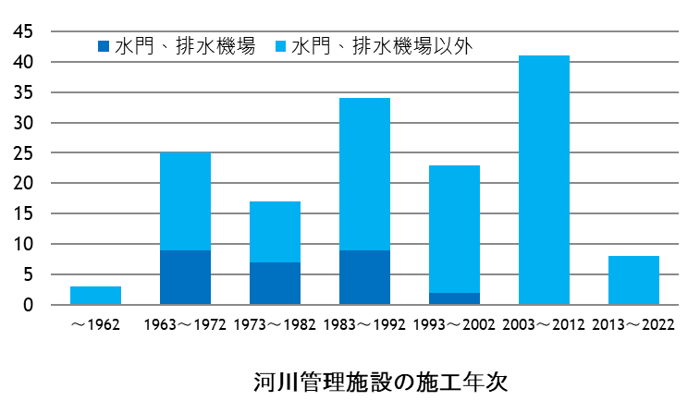
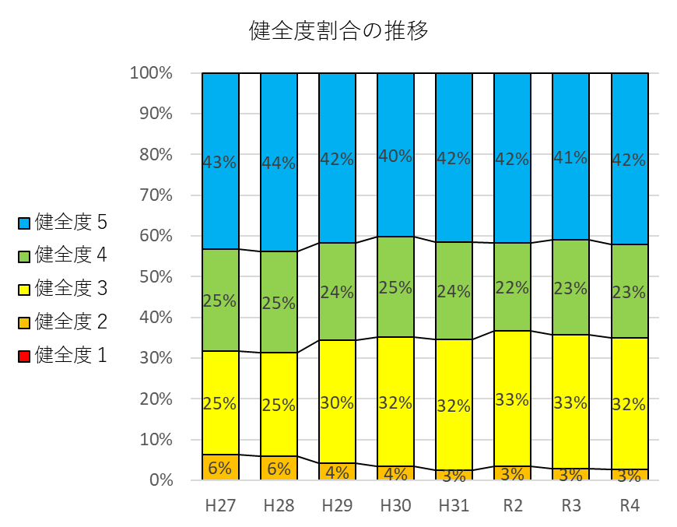
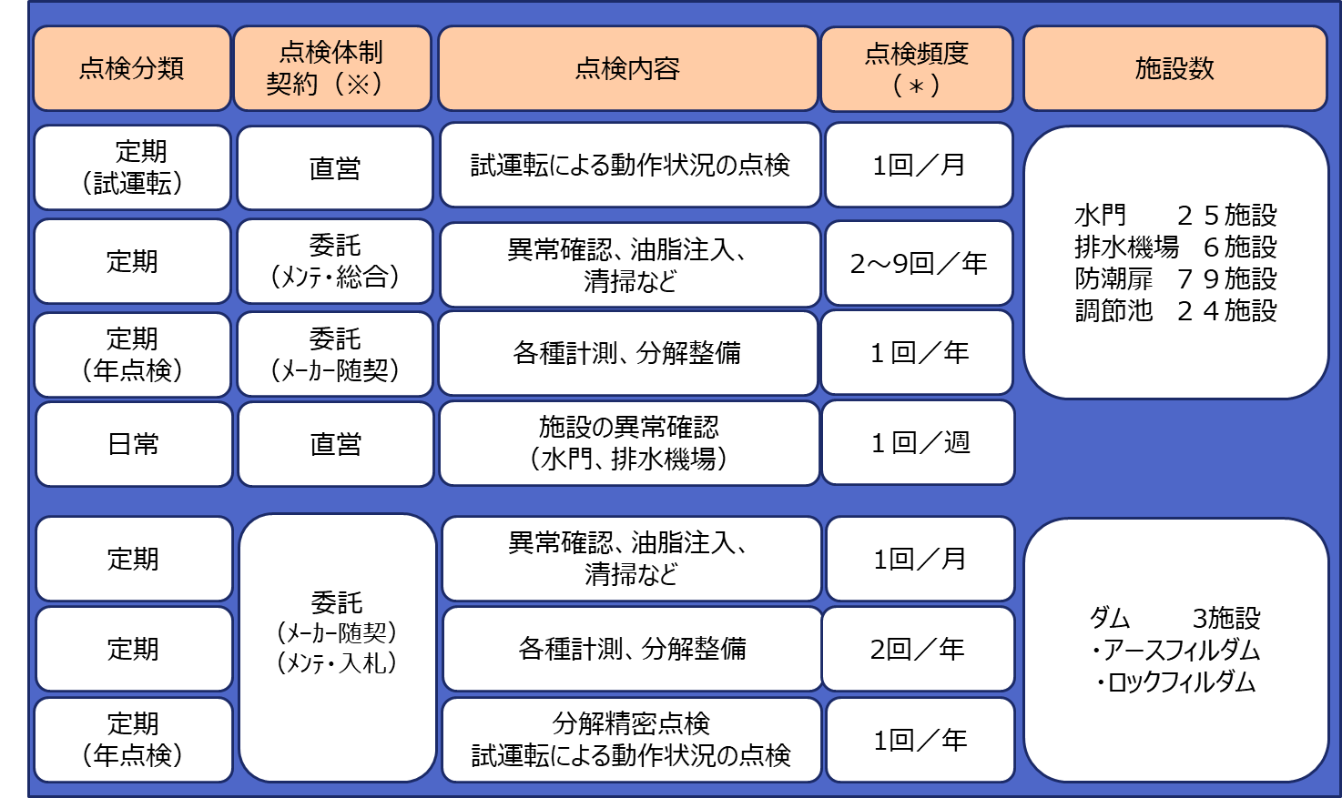
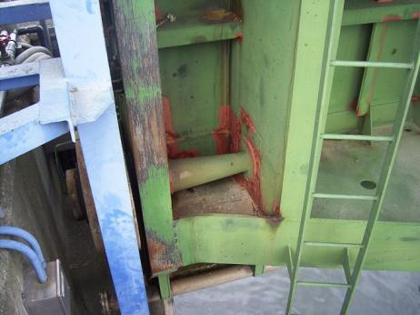
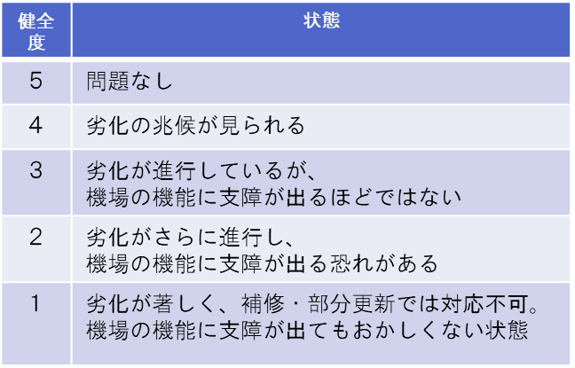
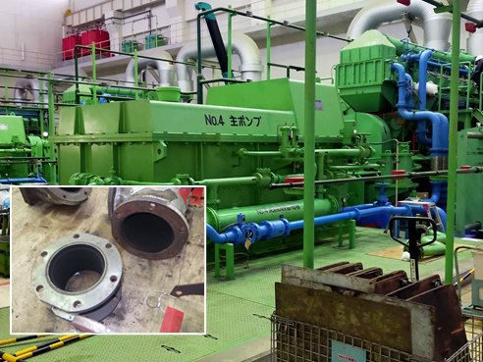
■ 第１回全体検討部会 共通課題の検証（河川設備）
資料２－③
■現状
①施設数の推移
②高齢化
現状では供用後の40年を超える施設が約３割
→20年後には約７割まで増加
③施設状態
緊急度の高い健全度２以下の設備の改善を行い
機能維持に努めている。
■点検
①点検及び実施頻度
②主な損傷状況
③健全度
扉体腐食
エンジン損傷
24

Slide 12
■ 第１回全体検討部会 共通課題の検証（河川設備）
資料２－③
■管理水準
【目標管理水準の設定】
維持管理水準の設定については、安全性・信頼性やLCC最小化の観点から、設備の特性や重要性を考慮し、目標とする管理水準を適切に設定する。
目標管理水準
限界管理水準
区分 | 河川管理施設（設備）における定義
限界管理 水準 | ・施設の機能を確保できる限界水準であり、絶対に下回ってはならない水準 ・これを下回らないよう、大規模補修・部分更新を実施
目標管理 水準 | ・管理上、目標とする水準 ・これを下回ると修繕等の対策を実施 ・目標管理水準は、不測の事態が発生した場合でも対応可能となるよう、 限界管理水準との間に適切な余裕を見込んで設定する。
25

Slide 13
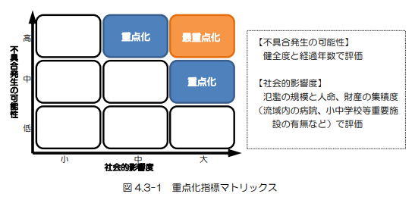
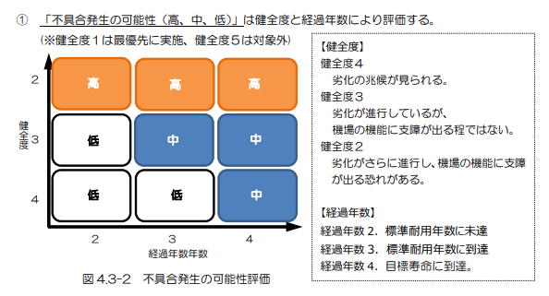
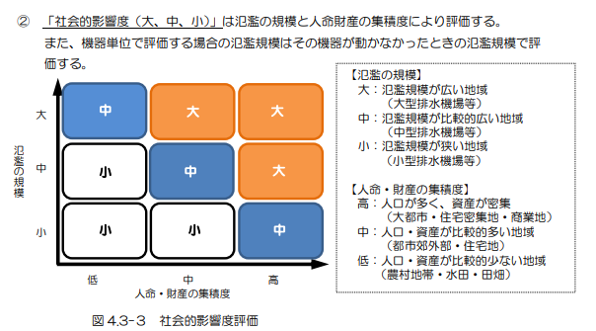
■ 第１回全体検討部会 共通課題の検証（河川設備）
資料２－③
■重点化（優先順位）
【社会的影響度の設定】
社会的影響度大 | 水門・排水機場等
社会的影響度中 | 流量調節池排水設備等
社会的影響度小 | 河川浄化施設

Slide 14
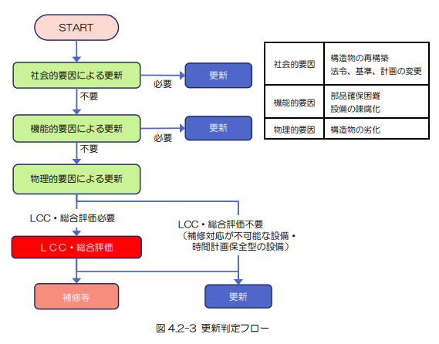
■ 第１回全体検討部会 共通課題の検証（河川設備）
資料２－③
■更新フロー
大規模補修等による主要機器の延命化や電気・補機設備の更新などを組み合わせて、安全性・信頼性、LCC低減の観点から、機場全体を長寿命化することを基本とするが、機場全体更新や、構成機器の更新（部分更新）については、物理的、機能的、経済的、社会的観点などから総合的に評価を行い、大規模補修や更新・部分更新について見極める
27

Slide 15
■ 第１回全体検討部会 共通課題の検証（河川設備）
資料２－③
〇＝取り組みを継続
△＝改善点あり。
〇評 価
凡例
NO. | 項 目 | 評 価 | 結果
1 | 点検頻度、損傷等級区分、健全度評価 | 河川設備の管理水準設定においては、防災設備であることを鑑み、通常設備よりも高い水準で管理し、健全度評価は「健全度５～１」の５段階の評価を行っている。 | 〇
2 | 目標管理水準と維持管理手法 （状態監視型、時間計画型等） | 管理を行う施設の重要性を考慮し「健全度４」を目標管理水準としている。 施設としての重要性を鑑み、水門、排水ポンプ等機械設備は、外部委託を主体とした点検を実施し、確実な機能維持を行いながら、必要な補修や部分更新等を行う状態監視型の維持管理を実施している。 電気設備は、外部委託による点検にて機能維持に努めているが、状態の把握が難しいため、定期的に更新を行う時間計画型の維持管理を実施している。 | 〇
3 | 重点化指標（優先順位付け） | 設備毎の優先順位付けは、不具合発生の可能性と社会的影響度を掛け合わせ優先順位の整理を実施している。 | 〇
4 | 更新判定フロー | 更新判定では物理的要因に基づく更新判定の前に、防潮ラインの変更、構造物の再構築、法令・基準の変更など社会的要因や部品の供給状況、設備の陳腐化などの機能的な要因に基づく設備更新の必要性を確認することとしている。 物理的要因による判断では、長寿命化を図る上で、LCC比較などを行い、補修、更新の検討を行うこととしている。 | 〇
28

Slide 16
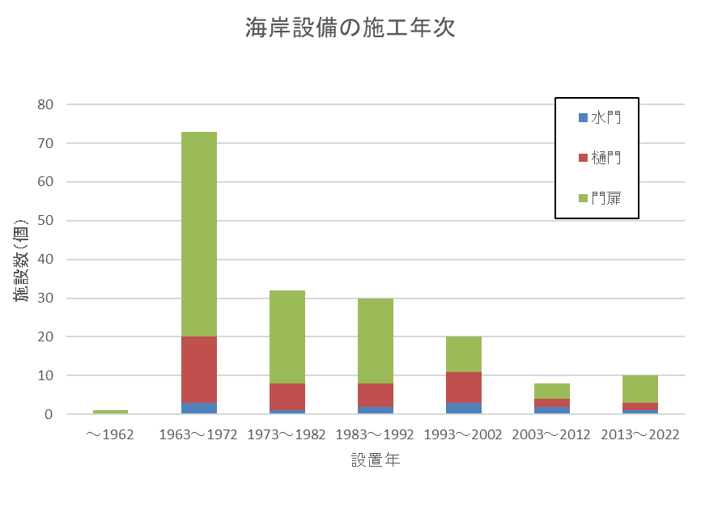
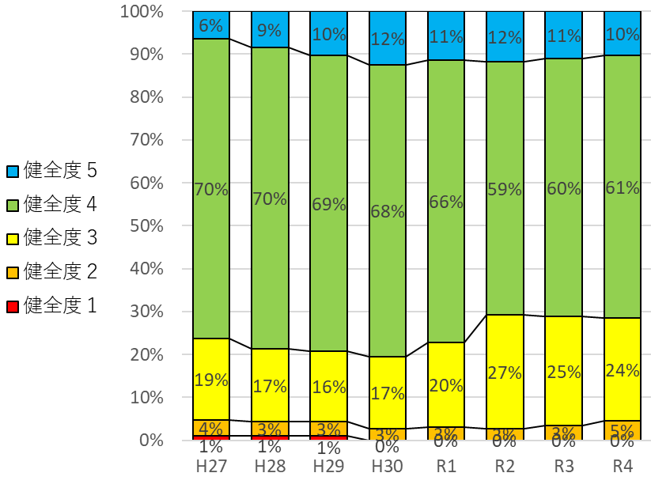
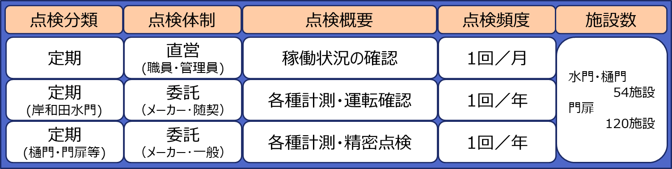
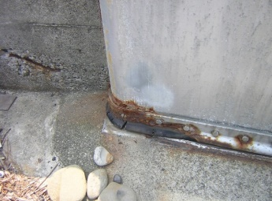
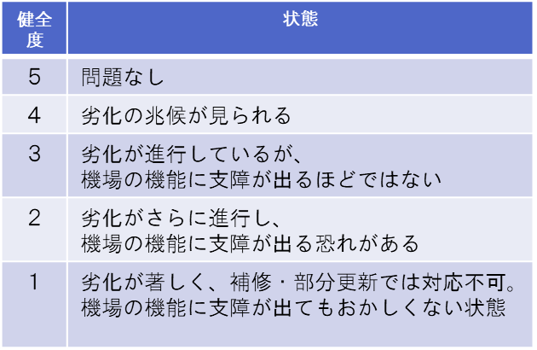
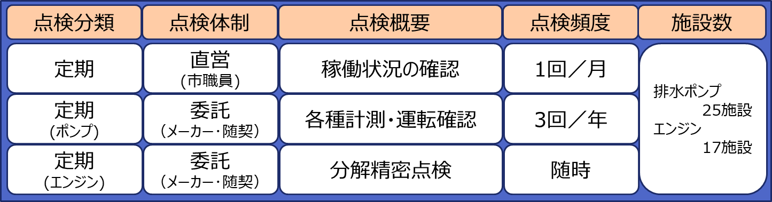
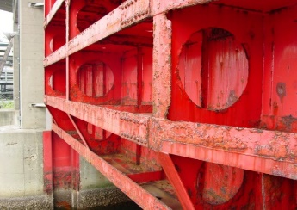
■ 第１回全体検討部会 共通課題の検証（海岸設備）
資料２－③
■現状
①施設数の推移
②高齢化
現状では供用後の40年を超える施設が約6割
→20年後には約9割まで増加
③施設状態
緊急度の高い健全度２以下の設備の改善を行い、機能維持に努めている。
■点検
②主な損傷状況
①防潮設備（水門・樋門・門扉）
（門扉）水密ゴム劣化
③健全度
健全度判定要領に基づき評価を実施（機械・電気）
②排水設備（ポンプ・エンジン）
（水門）鋼材腐食
29

Slide 17

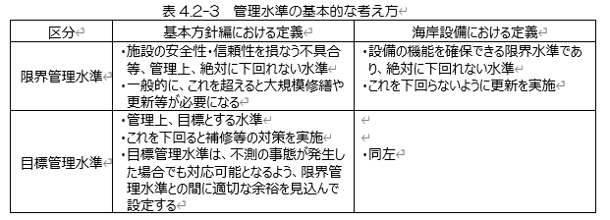
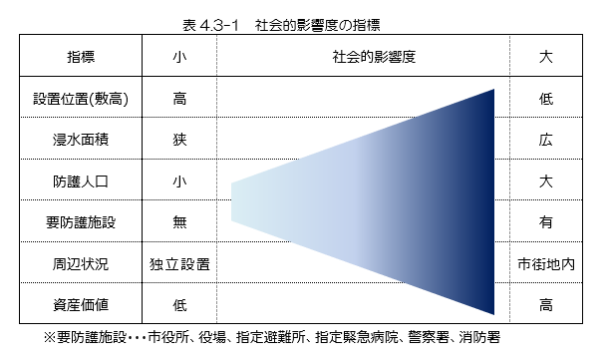
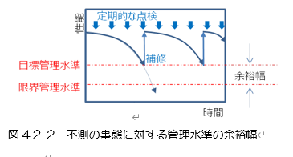
■ 第１回全体検討部会 共通課題の検証（海岸設備）
資料２－③
■管理水準
■重点化（優先順位）
管理水準の設定においては、防災施設であることを鑑み、通常設備よりも高い水準で設定
重点化（優先順位）は、施設毎の健全度および社会的影響度（設置位置・浸水リスク・後背地の土地利用状況等の観点で評価）に基づき設定
高
不具合発生の可能性
 | 重点化 | 最重点化
 |  | 重点化
目標管理水準
限界管理水準
低
目標管理水準および限界管理水準の考え方
維持管理水準の設定については、安全性・信頼性やLCC最小化の観点から
設備の特性や重要性を考慮し、目標とする管理水準を適切に設定
小
社会的影響度
大
社会的影響度の設定
30

Slide 18
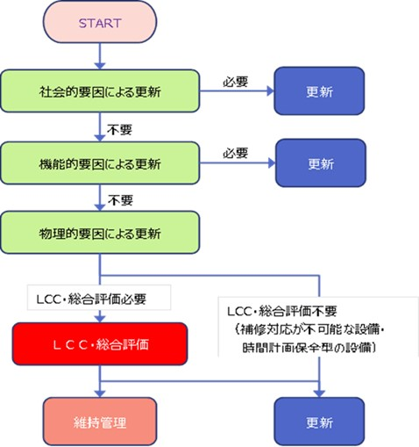
■ 第１回全体検討部会 共通課題の検証（海岸設備）
資料２－③
■更新フロー
適切な維持管理を行い、安全性・信頼性、LCC最小化の観点から、可能な限り繰り返し維持管理を行い、使い続けることが基本であるが、特性や重要度を考慮し、物理的、機能的、社会的、経済的、技術的実現可能性の視点などから総合的に評価を行い、更新について見極める。
更新の見極めに際しては、将来の地域・社会構造変化を踏まえた、施設の廃止や集約化などについても考慮。
更新判定フロー
31

Slide 19
■ 第１回全体検討部会 共通課題の検証（海岸設備）
資料２－③
〇＝取り組みを継続
△＝改善点あり。
〇評 価
凡例
NO. | 項 目 | 評 価 | 結果
1 | 点検頻度、損傷等級区分、健全度評価 | 海岸設備の管理水準設定においては、防災設備であることを鑑み、通常設備よりも高い水準で管理し、健全度評価は「健全度５～１」の５段階の評価を行っている。 | 〇
2 | 目標管理水準と維持管理手法 （状態監視型、時間計画型等） | 管理を行う施設の重要性を考慮し「健全度４」を目標管理水準としている。 施設としての重要性を鑑み、水門、排水ポンプ等機械設備は、外部委託を主体とした点検を実施し、確実な機能維持を行いながら、必要な補修や部分更新等を行う状態監視型の維持管理を実施している。 電気設備は、外部委託による点検にて機能維持に努めているが、状態の把握が難しいため、定期的に更新を行う時間計画型の維持管理を実施している。 | 〇
3 | 重点化指標（優先順位付け） | 設備毎の優先順位付けは、不具合発生の可能性と社会的影響度を掛け合わせ優先順位の整理を実施している。 | 〇
4 | 更新判定フロー | 更新判定では物理的要因に基づく更新判定の前に、防潮ラインの変更、構造物の再構築、法令・基準の変更など社会的要因、部品の供給状況及び設備の陳腐化などの機能的な要因に基づく設備更新の必要性を確認することとしている。 物理的要因による判断では、長寿命化を図る上で、LCC比較などを行い、補修、更新の検討を行うこととしている。 | 〇
32

Slide 20
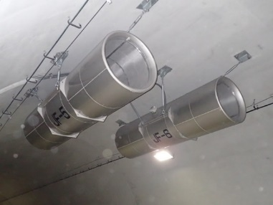
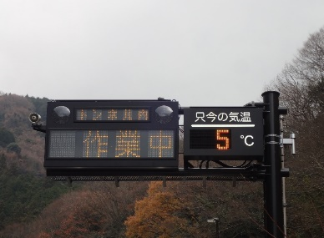
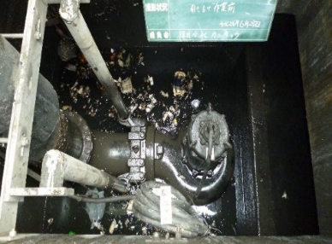
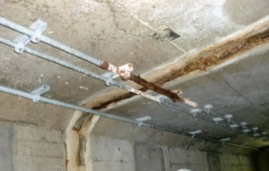
■ 第１回全体検討部会 共通課題の検証（道路設備）
資料２－③
■現状
○施設数
管理施設187路線、延長1,575km、40トンネルの中、道路付属設備として、排水ポンプ設備、トンネル換気設備などを管理
主な対象設備 | 施設数
排水ポンプ設備（機場） | ２９カ所
換気設備 | １６基
受変電設備 | １２基
自家発電設備 | １４基
道路情報板設備 | ２１８基
換気設備
（トンネル）
道路情報板設備
排水ポンプ設備
■点検
①点検及び実施頻度
②主な腐食状況
※入札：一般競争入札、総合：一般競争入札（総合評価落札方式）、随契：随意契約
点検
分類
点検体制
契約（※）
点検概要
点検頻度
施設数
定期
委託
（メンテ・入札）
稼働状況の点検
５ or １１回/年
排水ポンプ設備
換気設備
受変電設備
自家発電設備
７１施設
定期
委託
（メンテ・入札）
異常確認、油脂注入、各種計測、清掃など
１～２回/年
③損傷等級区分
道路関連設備は、府民の生命・財産を守るため、稼働すべきときに、必ず稼働するように適切に管理する必要がある。
緊急
委託
（メンテ・入札）
稼働状況の確認
外観目視確認
不定期
判定区分 | 判定の内容
不具合無 | 機能の低下は認められない。
不具合有 | 稼働しない。 もしくは排水機能の低下が認められる。
定期
委託
（メーカー随契）
動作確認、各種計測、部品の取付状況確認、清掃など
1回/年
道路情報板
２１８施設
緊急
直営
稼働状況の確認
外観目視確認
不定期
33

Slide 21
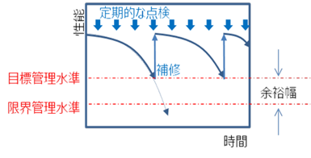
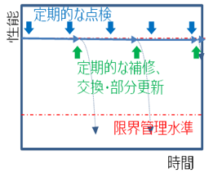
■ 第１回全体検討部会 共通課題の検証（道路設備）
資料２－③
■管理水準
○管理水準（健全度）
○維持管理手法
判定区分 | 判定の内容
不具合無 | 機能の低下は認められない。
不具合有 | 稼働しない。 もしくは排水機能の低下が認められる。
目標管理水準
○維持管理手法の区分と定義
区分 （予防保全）​ | 定 義​
時間計画型​ | 常に限界管理水準を下回らないように定期的に補修、交換・部分更新を行う。​
状態監視型​ | 劣化や変状を評価し、必要と認められた場合に補修や部分更新を行う。 ​
〇排水ポンプ等機械設備 ​
維持管理手法：状態監視型＋時間計画型
○維持管理水準等の定義
区分​ |  | 説明​
限界管理水準​ |  | ・施設の安全性・信頼性を損なう不具合等、管理上、下回ら ない水準。​ ・一般的に、これを超えると更新の検討等が必要となる。​
目標管理水準​ |  | ・管理上、目標とする水準​ ・これを下回ると補修等の対策を実施​ ・目標管理水準は、不測の事態が発生した場合でも対応可能 となるよう、限界管理水準との間に適切な余裕を見込んで 設定する。​
​ | 予測計画型の場合​ | ・劣化予測が可能な施設（部位・部材等）で、目標耐用年数 （寿命）を設定した上で、ライフサイクルコストの最小化と なる最適なタイミングで最適な補修等を行う水準。​
〇受変電設備等電気設備 ​
維持管理手法：時間計画型
34

Slide 22
■ 第１回全体検討部会 共通課題の検証（道路設備）
資料２－③
■重点化（優先順位）（１）
【不具合発生の可能性の考え方】
不具合発生の可能性は、定期点検の結果と機器の使用年数
から評価する​
【重点化の考え方】
道路関連設備は、稼働しないときの影響が大きいため、​健全
度と社会的影響度を評価し、修繕(補修)を実施。​
不具合有
不具合発生の可能性
可能性
可能性
可能性
大
大
大
大
重点化
重点化
最
重点化
点検結果
大
不具合無
可能性
可能性
可能性
小
標準
標準
標準
小
小
大
小
公会計上
公会計上
目標寿命
重要度
小
重要度
中
重要度
大
未
満
超
過
超
過
機器の使用年数
社会的影響度の点数合計
【不具合発生の可能性】
【道路関連設備の重点化指標】

Slide 23
■ 第１回全体検討部会 共通課題の検証（道路設備）
資料２－③
■重点化（優先順位）（２）
【社会的影響度の設定】
２）コンクリート構造物（地下道，地下歩道）の社会的影響度
１）トンネルの社会的影響度
項目 | 要素 | ポイント
交通量^{※1} | 50,000台/日以上 | 20
 | 20,000～50,000台未満 | 16
 | 10,000～20,000台未満 | 12
 | 4,000～10,000台未満 | 8
 | 4,000台未満 | 4
歩行者交通量^{※1} （12時間） | 100人以上 | 20
 | 40～99人 | 15
 | 20～39人 | 10
 | 0～19人 | 5
バス路線の有無 | 有り | 10
 | 無し | 0
通学路指定 | 指定 | 10
 | 指定無し | 0
迂回路の有無 | 無し | 10
 | 有り | 0
広域緊急交通路 | 重点14路線 | 10
 | その他の広域緊急交通路路線 | 5
 | それ以外 | 0
府県間・ICアクセス | 府県間・ICアクセス道路である | 10
 | 上記以外 | 0
横過位置 | 高速道・鉄道交差 | 20
 | 広域緊急交通路 重点14路線交差 | 15
 | 広域緊急交通路 その他路線交差 | 10
 | それ以外 | 0
合 計 |  | 90
管理者判断 | ＋9点～－9点の範囲で配点 ・基本は0点とし、最大合計点（90）を 超える加点は行わない。 | +9～-9
項目 | 要素 | ポイント
交通量 | 50,000台/日以上 | 20
 | 20,000～50,000台未満 | 16
 | 10,000～20,000台未満 | 12
 | 4,000～10,000台未満 | 8
 | 4,000台未満 | 4
バス路線の有無 | 有り | 10
 | 無し | 0
迂回路の有無 | 無し | 10
 | 有り | 0
広域緊急交通路 | 重点14路線 | 20
 | その他広域緊急交通路路線 | 10
 | それ以外 | 0
府県間・ICアクセス | 府県間・ICアクセス道路である | 10
 | 上記以外 | 0
合 計 |  | 70
管理者判断 | ＋7点～－7点の範囲で配点 ・基本は0点とし、最大合計点（70）を超える加点は行わない。 | +7～-7
36

Slide 24
■ 第１回全体検討部会 共通課題の検証（道路設備）
資料２－③
■更新フロー
道路分野施設の安全性（信頼性）を確保し、社会への影響を含めたLCCを最小化するために、以下の3つの視点を踏まえて総合的に考慮し、適切な更新時期を見極める。
Ⅰ安全の観点から物理的な要因により更新すべき施設の有無。
Ⅱ機能的な視点、社会的な視点を考慮。
Ⅲ技術的・経済的実現可能性の視点を考慮。
スタート：道路関連設備
社会的要因
有
更新
無
社会的要因 | 法令・基準の変更 社会的機能の見直し （排水能力の見直しなど）
機能的要因 | 機器部品確保の困難 設備の陳腐化
物理的要因 | 機器の劣化
有
機能
的要因
更新
無
物理
的要因
LCC
・総合評価が必要
LCC
・総合評価が
不
要
（補修対応が不可能な設備・
時間計画型の設備など）
LCC
・総合評価
補修等
更新

Slide 25
■ 第１回全体検討部会 共通課題の検証（道路設備）
資料２－③
〇＝取り組みを継続
△＝改善点あり。
〇評 価
凡例
NO. | 項 目 | 評 価 | 結果
1 | 点検頻度、損傷等級区分、健全度評価 | 道路設備は、アンダーパス部の道路排水設備やトンネル内の排煙設備等の設備を保有しており、万一の際の人命に係る設備であるため、確実な機能確保が必要であり、健全度評価は、「不具合無」、「不具合有」の２段階の評価を行っている。 | 〇
2 | 目標管理水準と維持管理手法 （状態監視型、時間計画型等） | 管理を行う施設の重要性を考え、「不具合無」を目標管理水準としている。施設としての重要性を鑑みて、排水ポンプ等の機械設備は、外部委託を主体とした点検を実施し、確実な設備の機能維持に努め、状態を監視しながら、定期的に更新を行う時間管理型の維持管理を実施している。 電気設備は、外部委託による点検にて機能維持に努めているが、状態の把握が難しいため、定期的に更新を行う時間計画型の管理を実施している。 | 〇
3 | 重点化指標（優先順位付け） | 点検結果、経過年数、社会的影響度を加味し、更新、補修等の優先順位の整理を行っている。 重点化指標における、不具合発生の考え方について、「不具合有」の判定に対し「不具合の可能性」大・小の表現が実態に則していないため、見直しが必要である。 | △
4 | 更新判定フロー | 更新判定では物理的要因に基づく更新等の判定の前に、法基準の変更や排水機能の見直しを行う社会的要因や部品供給の状況、設備の陳腐化などの機能的な要因に基づく設備更新の必要性を確認することとしている。 物理的要因による判断では、長寿命化を図る上で、LCC比較などを行い、補修、更新の検討を行うこととしている。 | 〇
38

Slide 26
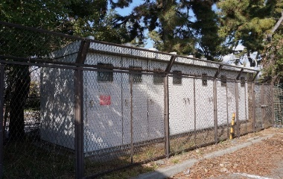
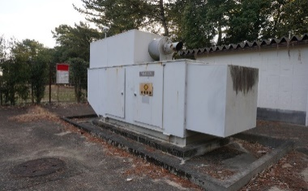
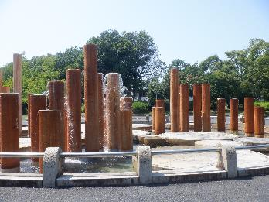
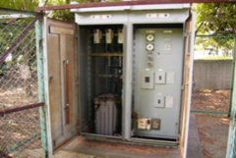
■ 第１回全体検討部会 共通課題の検証 （公園設備）
資料２－③
■現状
①施設数
大阪府が管理している公園は、１９公園１００８．７haあり、受変電設備、自家発電設備、排水等ポンプ設備、親水設備などの設備を管理
主な対象設備 | 施設数
受変電設備 | ６３基
自家発電設備 | ２５基
排水等ポンプ設備 | ４４基
親水設備 | １４基
受変電設備
自家発電設備
親水設備
②主な腐食状況
■点検
①点検及び実施頻度
受変電設備
プール設備
点検
分類
点検体制
契約（※）
点検概要
点検
頻度
施設数
定期
委託
（指定管理者・入札）
動作状況の点検
12
回/年
受変電設備
自家発電設備
８８施設
③損傷等級区分
管理水準は、施設の安全性や快適性を考慮して健全度B判定以上とし、C判定以下について、補修等の候補施設として順次対応を行っている。維持管理手法は、設備の設置目的や特性に応じて決定を行っている。
定期
委託
（指定管理者・入札）
異常確認、各種計測、清掃など
1
回/年
健全度 | 状態 | 耐用年数を超過していない施設 | 耐用年数を超過している施設
A | 良 | 全体的に健全である。 緊急の補修の必要はないため、日常の維持保全で管理するもの。 | ー
B |  | 全体的に健全だが、部分的に劣化が進行している。 緊急の補修の必要性はないが、維持保全での管理の中で、劣化部分について定期的な観察が必要なもの。 | ー
C |  | 全体的に劣化が進行している 現時点では重大な事故につながらないが、利用し続けるためには部分的な補修、もしくは更新が必要なもの。 | ・全体的に健全又は部分的に劣化が進行している。 ・緊急の補修の必要はないが、劣化部分について定期的な観察が必要なもの。
D |  | 全体的に顕著な劣化がある。 重大な事故につながる恐れがあり、公園施設の利用禁止 あるいは、緊急な補修、もしくは更新が必要とされるもの。 | ・全体的に劣化が進行している。 ・現時点では重大な事故につながらないが、利用し続けるためには部分的な補修、もしくは更新が必要なもの。
定期
委託
（指定管理者・入札）
動作確認
1
回/年
親水設備
排水等ポンプ設備
６０施設
※入札：一般競争入札、総合：一般競争入札（総合評価落札方式）、随契：随意契約

Slide 27
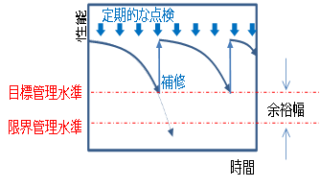
■ 第１回全体検討部会 共通課題の検証 （公園設備）
資料２－③
■管理水準
管理水準は、施設の安全性や快適性を考慮して健全度B判定以上とし、C判定以下について、補修等の候補施設
として順次対応を行っている。維持管理手法は、設備の設置目的や特性に応じて決定している。
健全度 | 状態 | 耐用年数を超過していない施設 | 耐用年数を超過している施設
A | 良い | 全体的に健全である。 緊急の補修の必要はないため、日常の維持保全で管理するもの。 | ー
B |  | 全体的に健全だが、部分的に劣化が進行している。 緊急の補修の必要性はないが、維持保全での管理の中で、劣化部分について定期的な観察が必要なもの。 | ー
C |  | 全体的に劣化が進行している 現時点では重大な事故につながらないが、利用し続けるためには部分的な補修、もしくは更新が必要なもの。 | ・全体的に健全又は部分的に劣 化が進行している。 ・緊急の補修の必要はないが、劣 化部分について定期的な観察が 必要なもの。
D |  | 全体的に顕著な劣化がある。 重大な事故につながる恐れがあり、公園施設の利用禁止 あるいは、緊急な補修、もしくは更新が必要とされるもの。 | ・全体的に劣化が進行している。 ・現時点では重大な事故につなが らないが、利用し続けるためには 部分的な補修、もしくは更新が 必要なもの。
管理水準の基本的な考え方
区分 |  | 定 義
目標管理水準 |  | ・管理上、目標とする水準。 ・これを下回ると補修等の対策を実施。 ・目標管理水準は、不測の事態が発生した場合でも対応可能となるよう、限界管理水準との間に適切な余裕を見込んで設定する。
 | 予測計画型の場合 | ・劣化予測が可能な施設（部位・部材等）で、目標供用年数（寿命）を設定した上で、ライフサイクルコストの最小化など、最適なタイミング最適な補修等を行う水準。
限界管理水準 |  | ・施設の安全性・信頼性を損なう不具合等、管理上、絶対に下回ってはならない水準。 ・一般的に、これを超えると大規模修繕や 更新等が必要となる。
目標管理水準
限界管理水準
○維持管理手法
設 備 | 維持管理手法
電気設備 | 時間計画型
排水等ポンプ設備 | 状態監視型＋時間計画型
親水設備 | 状態監視型
40

Slide 28
■ 第１回全体検討部会 共通課題の検証（公園設備）
資料２－③
■重点化（優先順位）
      (１)優先度評価
      (2)社会的影響度の評価項目一覧
悪
項目 | 要素 | 備考
公園利用への影響度 | 機能停止した時に公園全体に影響
 | 機能停止した時に施設利用に影響
 | 機能停止した時に代替措置が可能
利用頻度 | 高い | 日常巡視や利用者の声より判断 （有料施設は稼働率60%以上）
 | 中程度 | 日常巡視や利用者の声より判断 （有料施設は稼働率30%以上～60%未満）
 | 低い | 日常巡視や利用者の声より判断 （有料施設は稼働率30%未満）
迂回路の有無 | あり
 | なし
架橋位置 | 跨道橋
 | 河川等
 | その他
社会的ニーズ | あり
 | なし
公園の顔 | 該当
 | 該当しない
防災施設 | 該当
 | 該当しない
安全対策施設 | 該当
 | 該当しない
利用料金施設 | 該当（有料施設）
 | 該当しない（無料施設）
管理者判断 |  | 苦情要望等
Ｄ
重点化
最重点化
最重点化
健全度
Ｃ
標準
重点化
重点化
B
A
標準
標準
標準
良
小
中
大
社会的影響度
最重点化：最優先に対応が必要な施設
重点化 ：優先的に対応が必要な施設
標準 ：順次対応又は状態監視（経過観察）を
継続する施設
※施設に応じて該当評価項目を選択し、該当項目の総合判断により社会的影響の大きさを判断する。
41

Slide 29
■ 第１回全体検討部会 共通課題の検証（公園設備）
資料２－③
■更新フロー
公園施設は、健全性・機能性、LCC低減の観点から施設の長寿命化を基本とするが、物理的、機能的、社会的、経済的視点などから、総合的に評価を行い、更新について見極める。
スタート
社会的要因
有
更新
による更新
無
利用者ニーズ等
不要
使用
可能な
からの維持の要否
状態
（※）
維持管理
（主に親水設備等）
使用
に
耐
え
れ
ない
状態
必要
撤去
機能的要因
有
更新
による更新
無
物理的要因
無
維持管理
社会的要因 | 社会的機能の見直し （排水設備の能力等の見直しなど）
機能的要因 | 法令・基準の変更 機器部品確保が困難 設備の陳腐化
物理的要因 | 機器の劣化
による更新
有
LCC
・総合評価が必要
LCC
・総合評価が不要
（補修対応が不可能な設備・
時間計画型の設備等）
LCC
・総合評価
補修等（維持管理）
更新
ｚ
※
日常維持を継続し、
施設が
42
機能しなくなった時点で撤去

Slide 30
■ 第１回全体検討部会 共通課題の検証（公園設備）
資料２－③
〇＝取り組みを継続
△＝改善点あり。
〇評 価
凡例
NO. | 項 目 | 評 価 | 結果
1 | 点検頻度、損傷等級区分、健全度評価 | 公園設備は、耐用年数を加味したA～Dの４段階にて健全度の評価を実施しており、健全度の低いD以下の設備は、速やかに使用停止等の対応を図ることとして健全度評価からは除外している。 | 〇
2 | 目標管理水準と維持管理手法 （状態監視型、時間計画型等） | 目標管理水準は、４段階の内の上位から２段階目のBとして、指定管理者による点検等により、適切な機能維持を行っている。 排水等ポンプ設備については、利用者の安全、衛生上の重要度を鑑みて常に状態を監視しつつ、目標寿命の設定年数にて更新を行う時間計画型の管理を行っている。 親水設備については、設備の状態を監視しつつ機能維持に努め、快適なやすらぎ空間の維持を行っている。 電気設備は、状態監視が難しいため、定期的に更新を行う時間計画型の管理を行い機能維持を行っている。 | 〇
3 | 重点化指標（優先順位付け） | 設備毎の優先順位付けは、健全度の評価と社会的影響度を掛け合わせ優先順位の整理を実施している。 | 〇
4 | 更新判定フロー | 更新判定では物理的要因に基づく更新等の判定の前に、法基準の変更や排水機能の見直しなどを考慮した社会的要因や部品供給の状況や設備の陳腐化などを考慮した機能的な要因に基づく設備更新などの必要性を確認することとしている。 物理的要因による判断では、長寿命化を図る上で、LCC比較などを行い、補修、更新の検討を行うこととしている。 | 〇
43

Slide 31
■ 第１回全体検討部会を踏まえた検討（全事業分野）
資料２－③
■主に個別部会にて検討を進める内容
全体検討部会にて出された意見
１．不可視部分についてどのように状態を把握していくかを検証。
２．巨大地震、台風、豪雨等で施設が被災した際を想定し、次の点が整理されているか。
①状態の悪い施設がネックとなり復旧が遅れるケースがないか。また、災害に備えた状態の維
持の視点を検証
②被災時も所要の機能を確保することを想定した管理水準となっているか。
◆意見に対する検証
1
不可視部分についてどのように状態を把握していくか。
設備は、不可視部分を含めて状態把握と健全性の確認のために、次の維持管理に取り組んでおり、
機能維持のために取り組みを継続する計画としています。
①定期的な点検（日常・月・年）を通じ、各種計測値の変化や五感による異常の兆候などを
把握。(設備全般）
②機械設備は、整備周期を定め部品交換やメーカーによる分解整備を行い、不可視部分の状
態把握などを実施。 (費用対効果により、整備ではなく、交換を選択する機器も有り。）
③電気設備は、状態把握が難しいため、時間計画型の管理により目標寿命による更新を実施。
44

Slide 32
■ 第１回全体検討部会を踏まえた検討（全事業分野）
資料２－③
◆意見に対する検証
２
巨大地震、台風、豪雨等で施設が被災した際を想定し、次の点が整理されているか。
①状態の悪い施設がネックとなり復旧が遅れるケースがないか。また、災害に備えた状態の維持の視点
を検証
②被災時も所要の機能を確保することを想定した管理水準となっているか。
〇目標管理水準と被災時に備えた視点
事業 分野 | 目標管理 水準 | 設備の状況 | ①状態の悪い施設に対する対応 | ②被災時も所要の機能を確保することを 想定した管理水準か。 | 備考
下水道設備 | 健全度 ３ | 〇機械設備^{※1} | 目標管理水準を３とし、所要の機能の確保を目標として維持管理を行っている。 目標管理水準以下の施設は、重点化指標を基に優先順位の整理を行い計画的な改築、更新を実施しています。機場の機能に支障を与える（ネックとなる）設備に不具合が見られた場合は、長寿命化計画に限らず、速やかな補修や修繕の対応を図り機能回復に努めています。 | 下水道施設は、ライフラインの根幹を担う施設であり、且つ、雨水排水など防災上の役割を持つ設備を保有している。 被災時でも確実な施設機能の発揮が求められる。 そのため、施設設計時は、耐震性を有した施設設計を行っており、対象設備に応じて、台風時などの強風も考慮した、耐強度の保有を行っている。 健全性の維持では、 〇機械設備 設備としての劣化は進行しているが、機 能は確保できる、又は、機能回復が 可能な設備の状態を目標としている。 〇電気設備及び時間計画型管理設備^{※２} は、所要の機能確保を原則とし、被 災時でも施設全体としての機能維持、 若しくは、速やかな機能回復が可能 な状態を維持するようにしている。 以上を踏まえ、被災時にも所要の施設機能の維持が可能となる管理水準として健全度３を目標として設定している。 | ^{※１} 設備の状況は、次期計画への規定方針案を記載。 ^{※2} 時間計画保全型の施設において、部品供給の停止にて「健全度が２」（次期計画への規定方針案）となるが、予備品の確保を行うなど、着実な機能保持に努めている。
 |  | 設備として劣化が進行し ているが、機能は確保で きる状態。機能回復が可 能。
 |  | 〇電気設備及び時間計 画 保全の機械設備^{※１}
 |  | 府平均使用年数を超過 していない。
45

Slide 33
■ 第１回全体検討部会を踏まえた検討（全事業分野）
資料２－③
〇目標管理水準と被災時に備えた視点
事業 分野 | 目標管理水準 | 設備の状況 | ①状態の悪い施設に対する対応 | ②被災時も所要の機能を確保すること を想定した管理水準か。 | 備考
河川 設備 | 健全度 4 | 劣化の兆候が見られる。 | 大雨、高潮、津波時に、確実に稼働することが求められるため、劣化の進行が見られる前の状態確保を目標としている。 目標管理水準以下の施設は、重点化指標を基に優先順位の整理を行い、計画的な補修、更新などを実施しています。機場の機能に支障を与える（ネックとなる）設備に不具合が見られた場合は、長寿命化計画に限らず、速やかな補修や修繕の対応を図り機能回復に努めています。 | 河川施設は、大雨時の雨水排水や治水、津波防御の機能などを持つ防災上非常に重要な施設を保有しており、被災時でも確実な施設機能の発揮が求められる。 そのため、施設設計時は、耐震性や津波を考慮した施設設計を行っている。 大雨等の非常時に確実に稼働させることを目的として、劣化の兆候のみの状態である健全度４の確保を目標としている。
海岸 設備 | 健全度４ | 劣化の兆候が見られる。 | 高潮や津波時に、確実に稼働することが求められるため、劣化の進行が見られる前の状態確保を目標としている。 目標管理水準以下の施設は、重点化指標を基に優先順位の整理を行い、計画的な補修、更新などを実施しています。機場の機能に支障を与える（ネックとなる）設備に不具合が見られた場合は、長寿命化計画に限らず、速やかな補修や修繕の対応を図り機能回復に努めています。 | 海岸施設は、高潮・津波の防御機能や防御時の排水機能などを持つ防災上非常に重要な施設を保有しており、被災時でも確実な施設機能の発揮が求められる。 そのため、施設設計時は、耐震性や津波などを考慮した施設設計を行っている。 高潮等の非常時に確実に稼働させることを目的として、劣化の兆候のみの状態である健全度４の確保を目標としている。
道路 設備 | 不具合無し^{※2} | 機能の低下は認められない。 | 道路設備の管理水準は、不具合無しとして、不具合が見られた場合は、対応策を検討し適切な措置対応を図ることとしています。 機場等の機能に支障を与える（ネックとなる）設備に不具合が見られた場合は、長寿命化計画に限らず、速やかな補修や修繕の対応を図り機能回復に努めています。 | 道路施設には、大雨時などに機能する道路排水ポンプ設備やアンダーパス部の冠水を知らせる冠水情報板、地震時の道路情報の提供を行う道路情報板などの設備を保有している。 ^{※3}非常時に人命に係る安全の確保を確実にするため、不具合なしを基本とし、所要の機能確保に努めている。 | ^{※2} 目標管理水準は２段階の評価 ^{※３} 地震等による被災時に不具合が発生時した際は、ライフラインに関わる広域緊急交通路に備わる設備などを優先的に復旧する。
公園 設備 | 健全度B^{※４} | ^{※5}全体的に健全だが、部分的に劣化が進行している。緊急補修の必要性はないが、維持保全の管理の中で、劣化部分について定期的な観察が必要なもの。 | 府民の方々がいつでも安全・安心に 公園を利用できる環境を維持するために、雨水排水ポンプや広域避難施設に必要な機能として設置している自家発電設備の稼働に支障をきたす（ネックとなる）不具合が見られた場合は、長寿命化計画に限らず、速やかな補修や修繕の対応を図り機能回復に努めています。 | 公園設備の中には、雨水排水ポンプや広域避難施設としての非常時のバックアップ電源を担う自家発電設備を保有しており、必要時の確実な稼働を目的として「健全度B」を目標管理水準として機能確保に努めている。 | ^{※4} B＝５段階中４相当 ^{※5} 耐用年数を過していない施設
46

